Slide 1
AKTIVE DEMOKRATIE IN DER EU Werde Teil der Europäischen Bürgerinitiative!
Lektion 1
Kurze Einführung in die Europäische Union

Slide 2


Slide 3


Slide 4




Werte der EU
„Die Werte, auf die sich die Union gründet, sind die Achtung der Menschenwürde, Freiheit, Demokratie, Gleichheit, Rechtsstaatlichkeit und die Wahrung der Menschenrechte einschließlich der Rechte der Personen, die Minderheiten angehören. Diese Werte sind allen Mitgliedstaaten in einer Gesellschaft gemeinsam, die sich durch Pluralismus, Nichtdiskriminierung, Toleranz, Gerechtigkeit, Solidarität und die Gleichheit von Frauen und Männern auszeichnet.“
Artikel 2 des Vertrags von Lissabon
“
Freiheit
Menschenwürde
Gleichheit
Demokratie
Rechtsstaatlichkeit
Menschenrechte

Slide 5
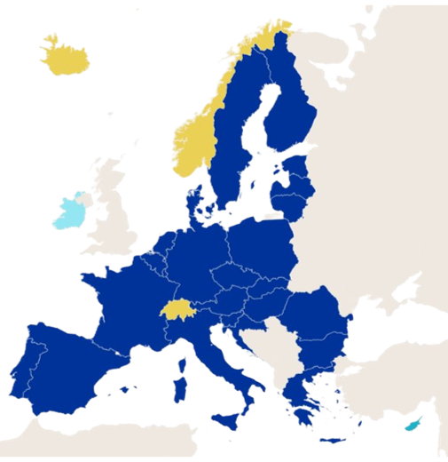

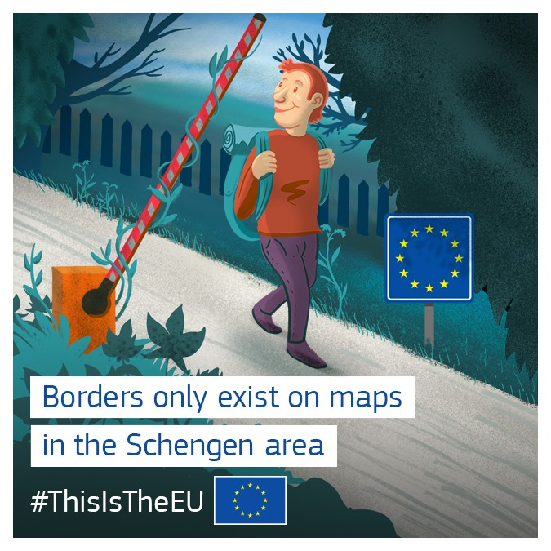
Der Schengen-Raum
29 Länder*
Gemeinsame Visumpolitik für Reisende
* Stand 1. Januar 2025
Keine Grenzen zwischen Mitgliedern

Slide 6
Aktuelle Mitglieder des Schengen-Raums
13
8
21
28
7
1 Österreich
2 Belgien
3 Bulgarien
4 Kroatien 5 Tschechien 6 Dänemark 7 Estland 8 Finnland 9 Frankreich
10 Deutschland
11 Griechenland
12 Ungarn 13 Island 14 Italien 15 Lettland
15
16 Liechtenstein 17 Litauen
18 Luxemburg
19 Malta
20 Die Niederlande
21 Norwegen
22 Polen
23 Portugal
24 Rumänien
25 Slowakei
26 Slowenien
27 Spanien
28 Schweden
29 Schweiz
6
17
20
22
2
10
18
5
25
16
1
12
9
29
26
4
24
14
3
23
27
11
19

Slide 8

Der Binnenmarkt und die Zollunion
Waren
Kapital
Freier Verkehr von:
Personen
Dienstleistungen

Slide 9
Wozu kann die EU Gesetze erlassen?
Zollunion
Binnenmarkt
Transport
Migration und Inneres
Wettbewerbsregeln
Beschäftigung und Soziales
Transeuropäische Netze
Gesundheitswesen
Geldpolitik
Landwirtschaft
Energie
Forschung und Raumfahrt
Handel
Fischerei
Justiz
Entwicklungszusammenarbeit und humanitäre Hilfe
Meeresflora und -fauna
Umwelt
Grundrechte
Verbraucherschutz

Slide 10
Bereiche, in denen die EU nationale Maßnahmen unterstützen kann
Gesundheitswesen
Bevölkerungsschutz
Industrie
Verwaltungszusammenarbeit
Kultur
Bildung und Ausbildung, Jugend und Sport
Tourismus

